Slide 1
BATTLESHIP
Кирьяненко Александр

Slide 2
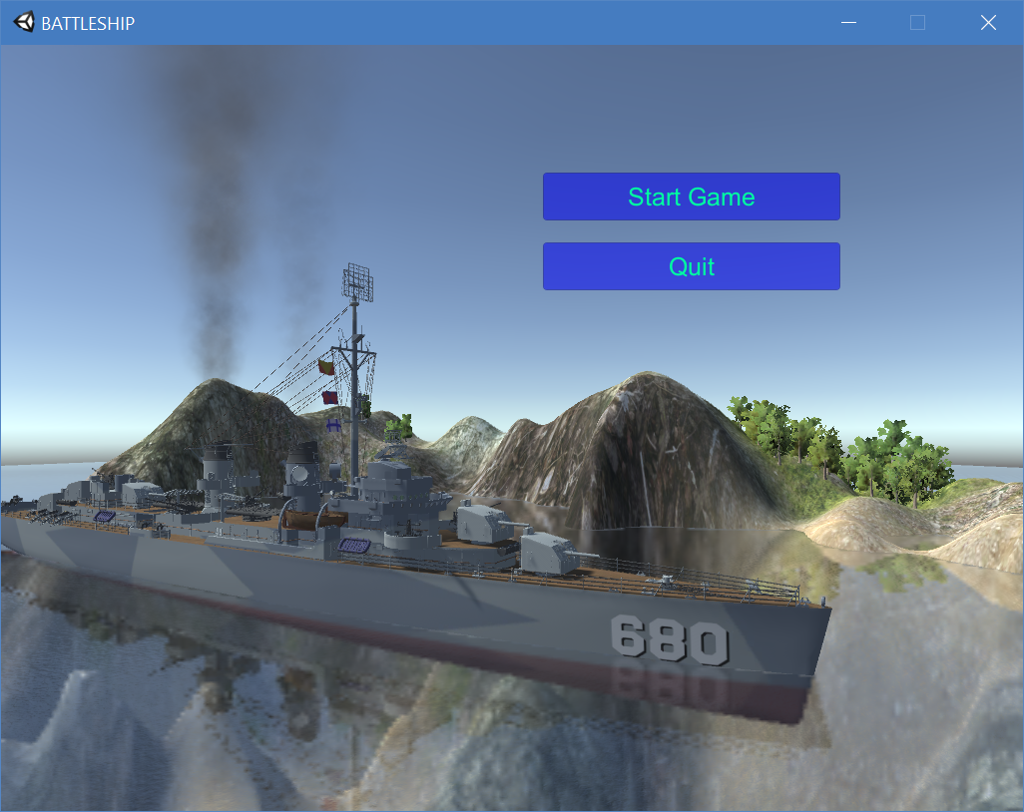
BATTLESHIP
Аркадный симулятор морских сражений.
Реализован мультиплеер.
Вы управляете крейсером от третьего лица.
Задача – уничтожить всех врагов.

Slide 3
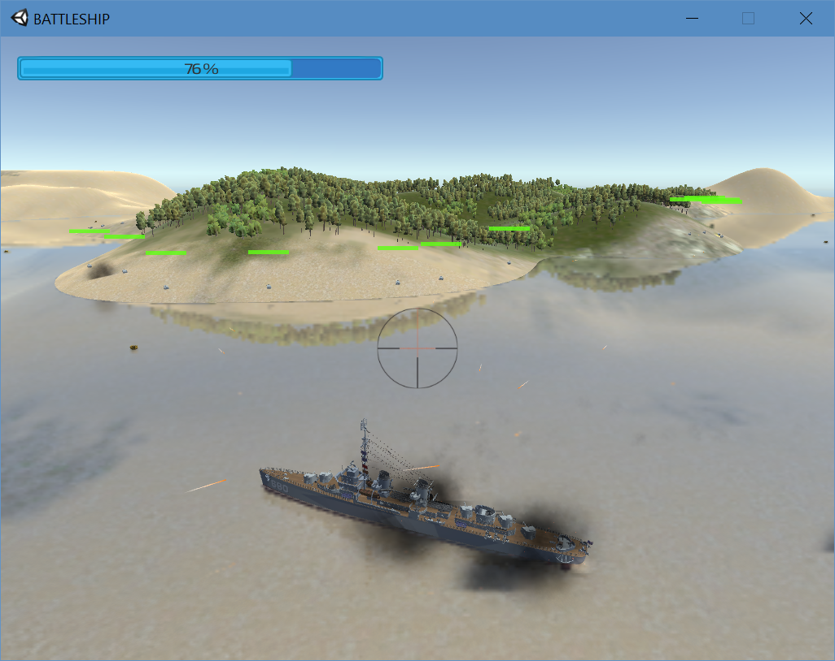
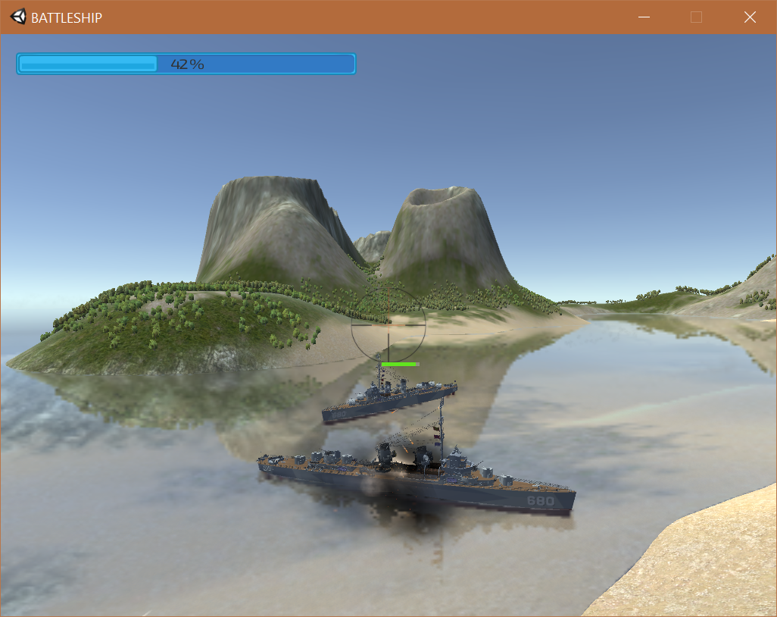

Slide 4
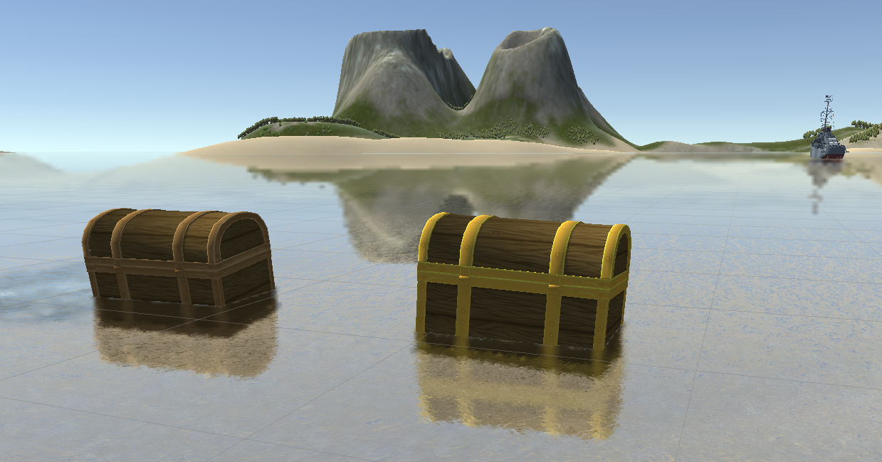
Сундуки с бонусами

Slide 5
Диаграмма классов

Slide 6
Диаграмма классов

Slide 7
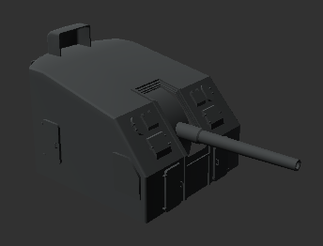
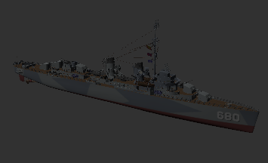

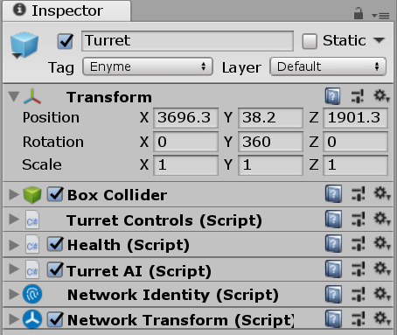
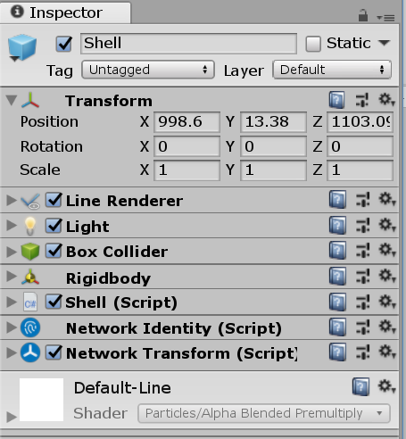
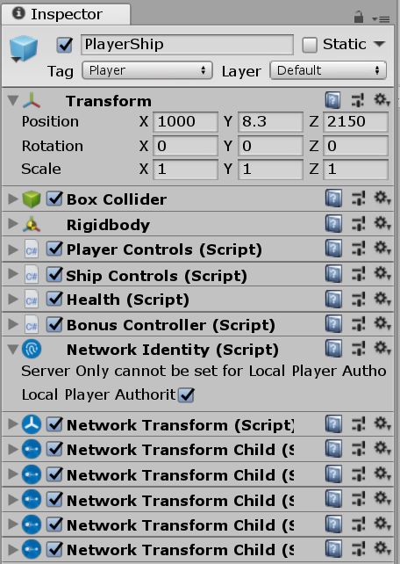
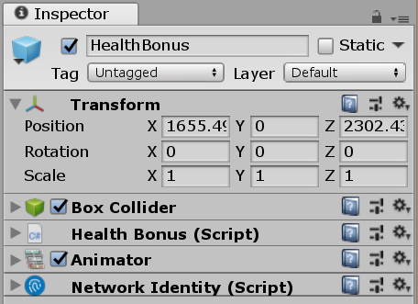
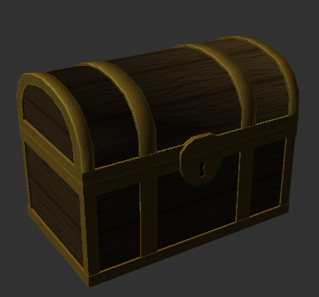

Slide 8
Спасибо за внимание

